Slide 1
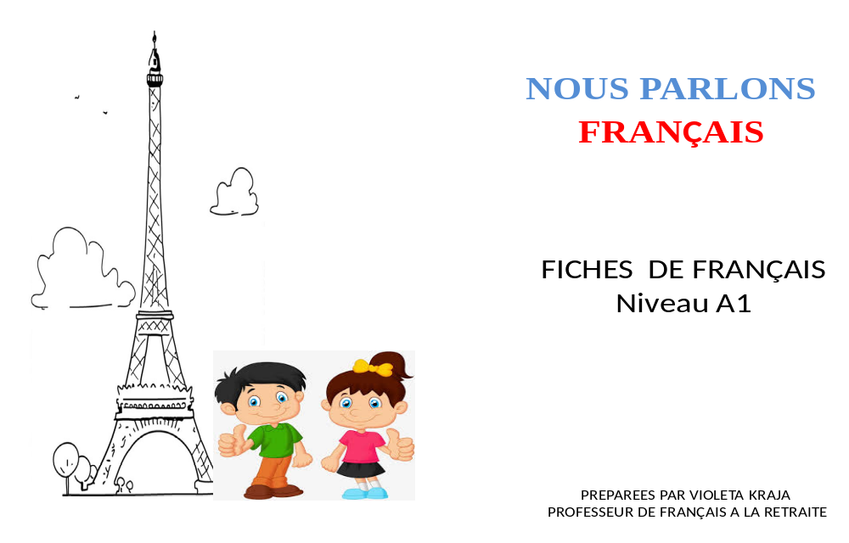

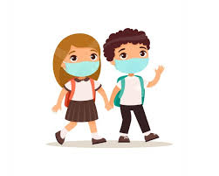

Slide 2
TABLE DE MATIERES
  Dossier 1. - Les Activités de la Routine Quotidienne.
  Dossier 2. - Le corps humain.
Dossier 3. - Les fruits et les légumes.
Dossier 4. - Le marché.
Dossier 5. - Les métiers (Les Professions).
Dossier 6. - Les mois et les saisons de l’année.
Dossier 7. - Les sept jours de la semaine.
Dossier 8. - Les Vêtements et les couleurs.
Dossier 9. - Verbes aller et venir, (les compléments de
lieu introduits par les prépositions à et de).
Dossier 10. - Verbes et conjugaisons au présent de l’indicatif.

Slide 3
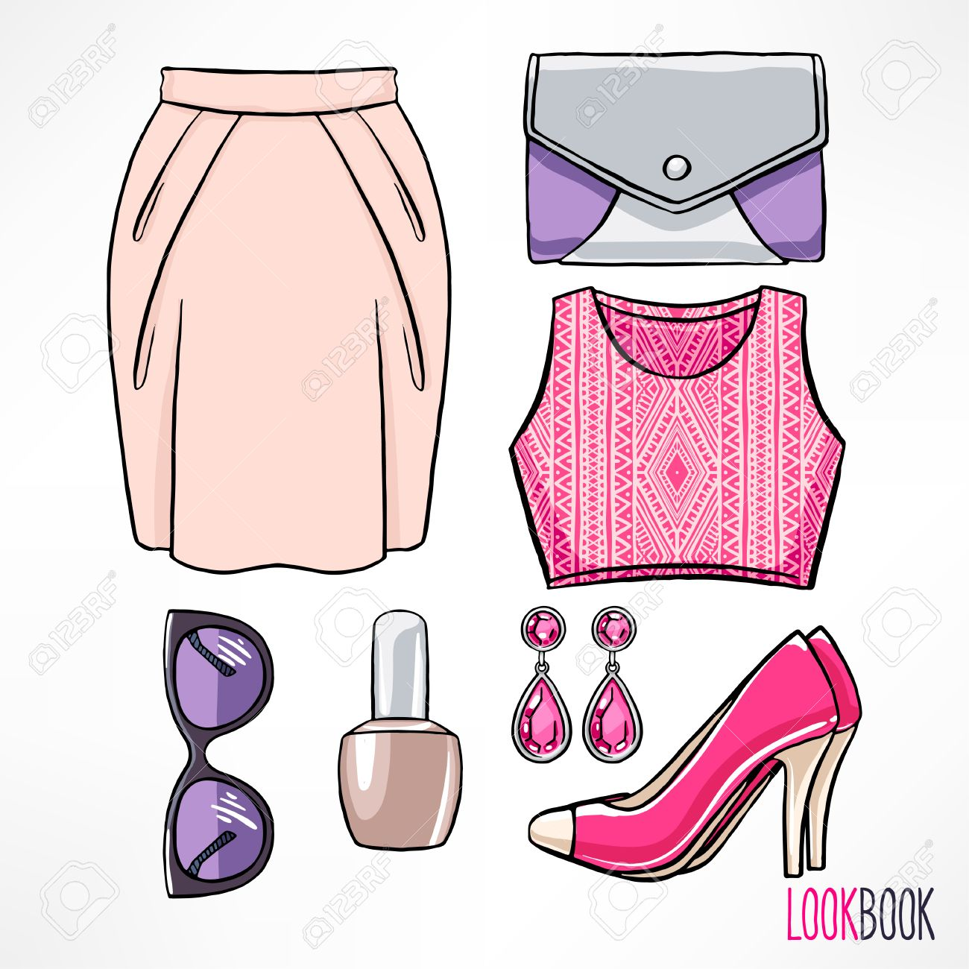
Dossier 8
VÊTEMENTS ET COULEURS

Slide 4
Dossier 8
VÊTEMENTS ET COULEURS.
  Différencier les couleurs
  Savoir demander et répondre à des questions simples
  sur les couleurs.
  Dire la couleur des objets personnels et de ceux qui
  entourent les élèves en classe ou ailleurs.
  Adapter les adjectifs de couleurs aux noms qu’ils
  déterminent.
  Répondre à des questions simples sur les vêtements et
  les couleurs.
  S’exprimer à l’oral sur les vêtements et les couleurs.
  Dire ce que l’élève porte lui même, son copain….., etc.

Slide 5
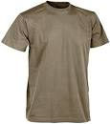
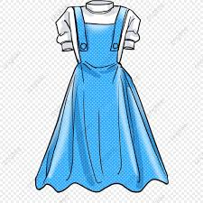
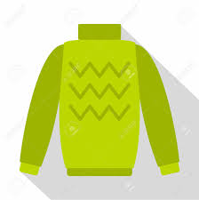
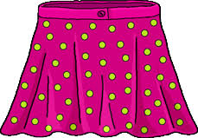
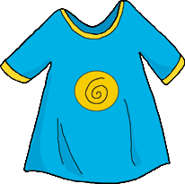
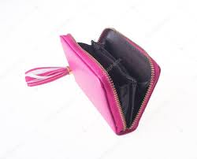
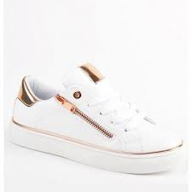
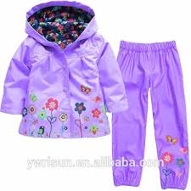
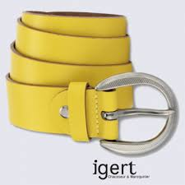
blanche
jaune
violet
bleue
Identifiez les objets en précisant la couleur. Faites attention au genre et au nombre de chaque objet présenté. LA ROBE LE PULLOVER LE TE-SHIRT LE COSTUME DE PLUIE LE PULLOVER LES BASCETS(M) LA CEINTURE LE PORTEFEUILLE
violet
brun
rose
bleu

Slide 6
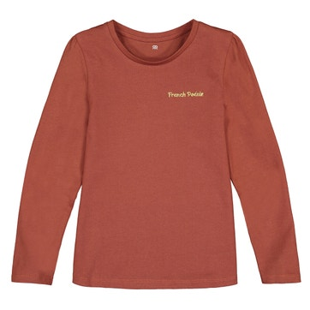
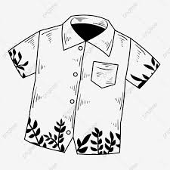
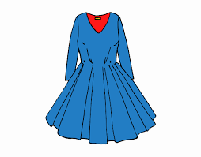
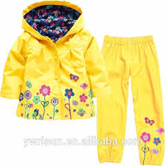
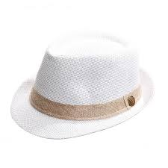
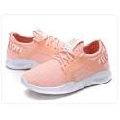
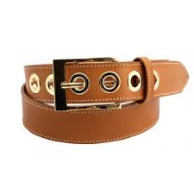
roses
blanc
brune
bleue
Identifiez les objets en précisant la couleur. Faites attention au genre et au nombre de chaque objet présenté. LES BASCETS(F) LE PULLOVER LA JUPE LE TE-SHIRT LE COSTUME DE PLUIE LE PULLOVER LE CHAPEAU LE CHEMISIER LA ROBE
blanc
vert
brun
jaune
Notes:
Précisant la couleur présenté la couleur.

Slide 7
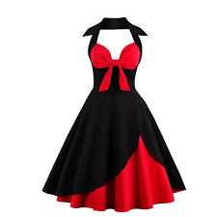
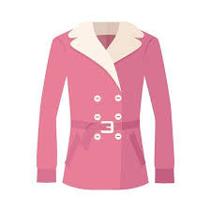
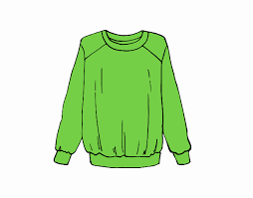
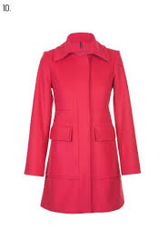

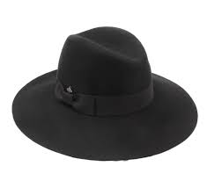
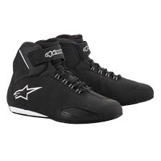
grise
blanche
noire
vert
Identifiez les objets en précisant la couleur. Faites attention au genre et au nombre de chaque objet présenté. LA ROBE LA BLOUSE LE TE-SHIRT LA VESTE LE MANTEAU LE PORTEFEUILLE LES BASKETS(M) LE CHAPEAU LE SAC
bleu
rouge
rouge et noir
rosse

Slide 8
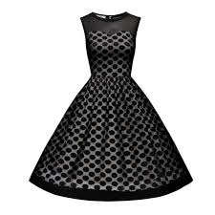
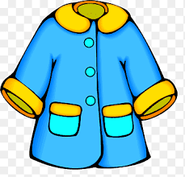
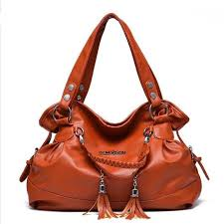
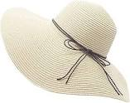
blanc
roses
brun
noire
violet
Identifiez les objets en précisant la couleur. Faites attention au genre et au nombre de chaque objet présenté. LE PULLOVER LE MANTEAU LA JUPE LE SAC LE CHAPEAU LA VESTE LES BASCETS (F) LA ROBE
vert
rose
bleu

Slide 9
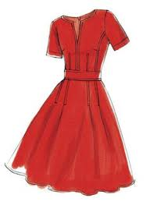
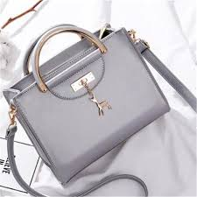
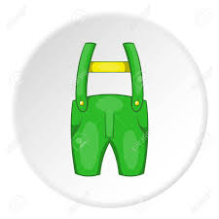
gris
brune
grise
rouge
Identifiez les objets en précisant la couleur. Faites attention au genre et au nombre de chaque objet présenté. LA ROBE LE PULLOVER LE TE-SHIRT LE MANTEAU PANTALON-COURT LE SAC LA CEINTURE LES BASCETS(f)
rose
bleu
vert
vert

Slide 10
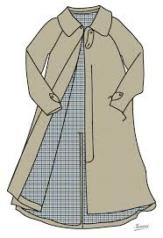
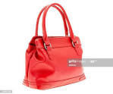
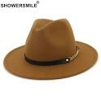
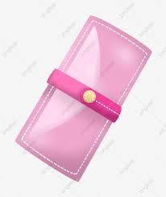
violet
orange
brun
bleu
Identifiez les objets en précisant la couleur. Faites attention au genre et au nombre de chaque objet présenté. LA ROBE LE SAC LE PORTFEUILLE TE-SHIRT LE COSTUME DE PLUIE LE LE PULLOVER LE MANTEAU LE CHAPEAU
jaune
bigee
Rouge et noir

Slide 11
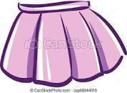
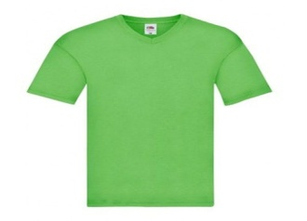
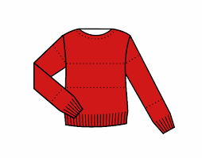
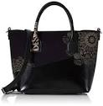
noire
blanche
rose
bleue
Identifiez les objets en précisant la couleur. Faites attention au genre et au nombre de chaque objet présenté. LA ROBE LE SAC LE TE-SHIRT LE PULLOVER LES BASCETS(F) LE MANTEAU LA JUPE LE CHAPEAU
rouge
vert
rose
rouge

Slide 12
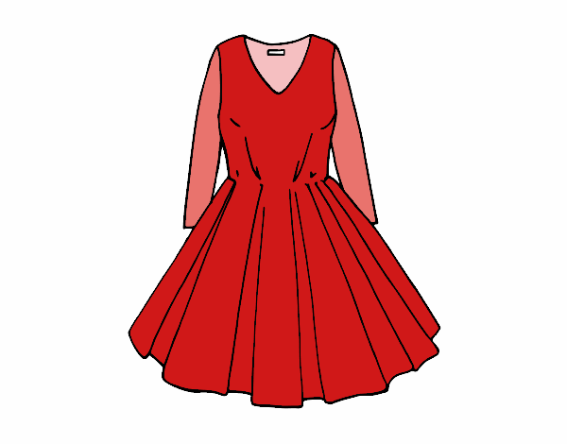
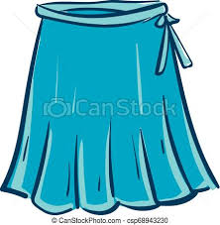
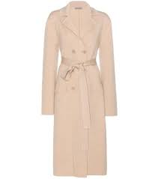
roses
orange
noir
bleu
Identifiez les objets en précisant la couleur. Faites attention au genre et au nombre de chaque objet présenté. LA ROBE LE PULLOVER LE PULLOVER LA VESTE LES BASCETS(f) LE MANTEAU le CHAPEAU LE SAC
beige
rouge
rose
vert

Slide 13
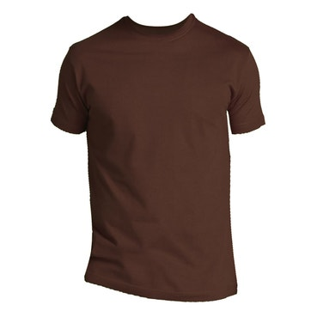
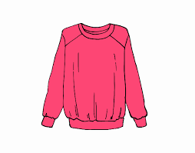
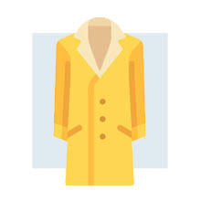
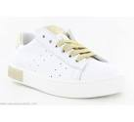
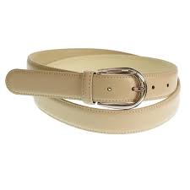
blanche
beige
rouge
rouge
Identifiez les objets en précisant la couleur. Faites attention au genre et au nombre de chaque objet présenté. LA ROBE LE PULLOVER LE TE-SHIRT LE MANTEAU LA VESTE LE PULLOVER LES BASCETS(f) LE SAC LA CEINTURE
jaune
bleue
noir
rose

Slide 14
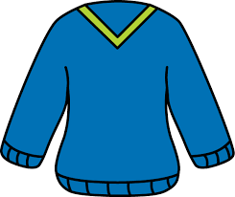
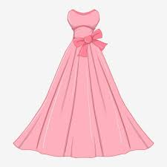



bleu
roses
brune
jaune
Identifiez les objets en précisant la couleur. Faites attention au genre et au nombre de chaque objet présenté. LA ROBE LE PULLOVER LE TE-SHIRT LE MANTEAU LA JUPE LE PULLOVER LES BASCETS(f) LE CHAPEAU LA CEINTURE
bleu
vert
rouge
rose

Slide 15


brune
gris
noir
rouge
Identifiez les objets en précisant la couleur. Faites attention au genre et au nombre de chaque objet présenté. LA ROBE] LE PULLOVER LE TE-SHIRT LE MANTEAU LA JUPE LE PULLOVER LE CHAPEAU LE SAC LA CEINTURE
noir
brun
bleu
vert

Slide 16



vert
rose
brune
blanc
Identifiez les objets en précisant la couleur. Faites attention au genre et au nombre de chaque objet présenté. LE MANTEAU LE TE-SHIRT LA JUPE COSTUME DE PLUIE LE PULLOVER LE CHAPEAU LES BASCEDTS(f) LA CEINTURE
vert
jaune
violet
beige

Slide 17


rouge
bleu
noire
brun
Identifiez les objets en précisant la couleur. Faites attention au genre et au nombre de chaque objet présenté. LA ROBE LE PULLOVER LA CEINTURE LE TE-SHIRT LA JUPE LE MANTEAU LES BASCETS(f) LE SAC
rose
vert
bleu

Slide 18


ROSE
BRUNE
BLANCHES
noir
Identifiez les objets en précisant la couleur. Faites attention au genre et au nombre de chaque objet présenté. LA ROBE LE TE-SHIRT LE PULLOVER LE CHAPEA U LA JUPE LE SAC LE MANTEAU LES BASCETS
jaune
rouge
rouge
brun

Slide 19

Choisis ce que tu aimes porter.
Raconte nous ce que tu n’aimes pas porter.

Slide 20

Choisis ce que tu aimes porter.
Raconte nous ce que tu n’aimes pas porter.

Slide 21

Qu’est-ce qu’elles portent?
Et toi qu’est-ce que tu portes aujourd’hui?

Slide 22

Qu’est-ce qu’elles portent?
Et toi qu’est-ce que tu portes aujourd’hui?
et ton ami(e) de banc que porte-t-il/elle?

Slide 23

Qu’est-ce qu’ils portent?
Et toi qu’est-ce que tu portes aujourd’hui?
et ton ami(e) de banc que porte-t-il/elle?

Slide 24
Qu’est-ce qu’ils portent?
Et toi qu’est-ce que tu portes aujourd’hui?
et ton ami(e) de banc que porte-t-il/elle?

